Slide 1
Основы практического использования нейронных сетей. Лекция 5. Аппроксимация квадратичной функции.
Дмитрий Буряк.
к.ф.-м.н.
dyb04@yandex.ru

Slide 2
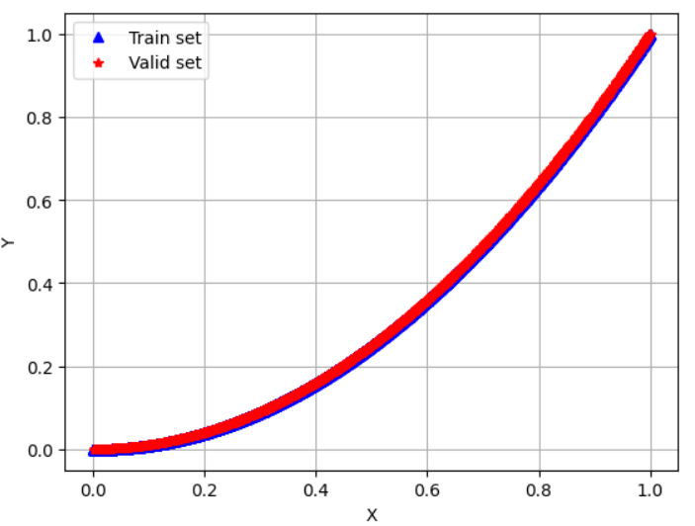
Задача
Обучить НС для аппроксимации квадратичной функции
y$=x^{2}$, xϵ(0,1)
Обучающая выборка: 8000
Валидационная выборка: 2000
Шума нет
Целевая метрика: MAPE

Slide 3
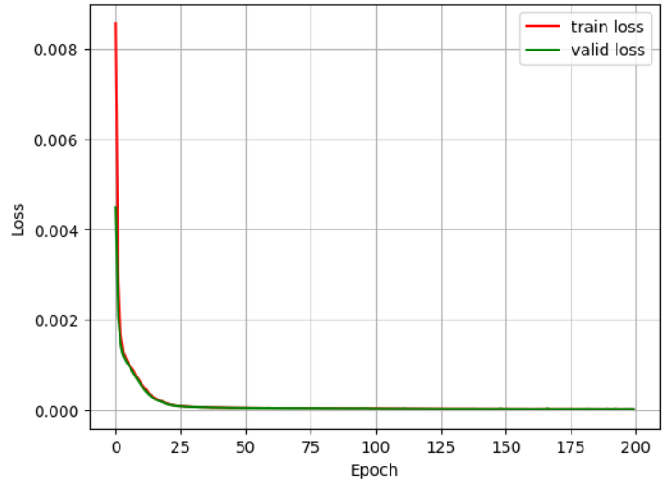
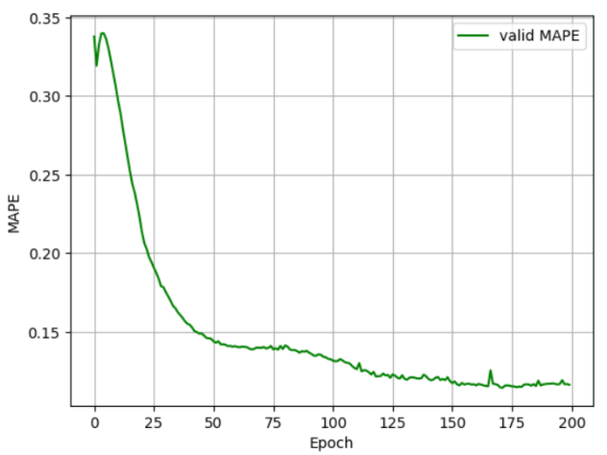
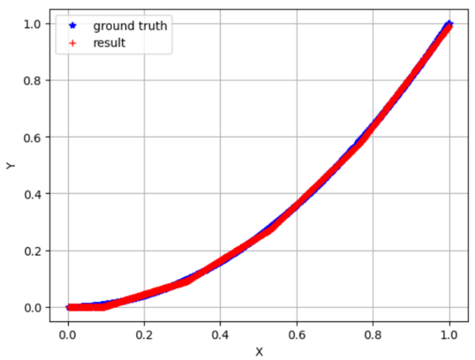
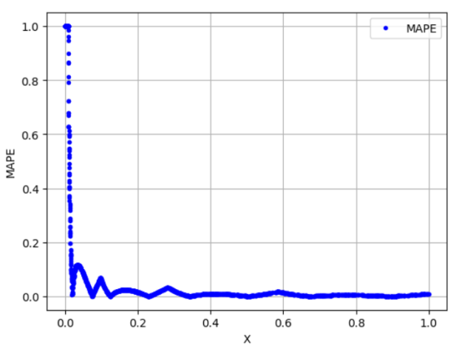
Стандартное обучение (2 слоя)
2 слоя: 1 – 50 – 1
Relu
batch=128
epoch=200
Adam (lr=0.001)
без изменения lr
Loss: MSE
mse: 1.5783e-05 rmse: 0.0040
MAPE: 0.1143

Slide 4
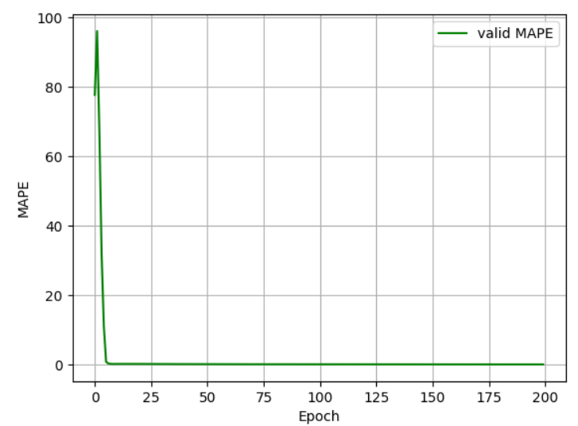
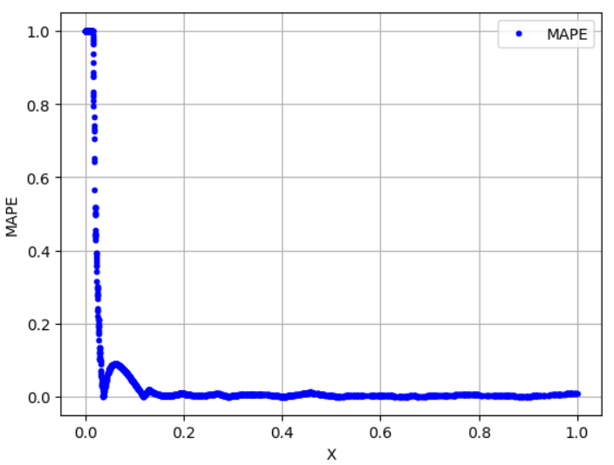
Стандартное обучение ( 2слоя)
batch=512
epoch=200
Adam (lr=0.001)
без изменения lr
Loss: MSE
mse: 1.5955e-05 rmse: 0.0040
MAPE: 0.1415
Увеличилась скорость сходимости, но MAPE вырос

Slide 5
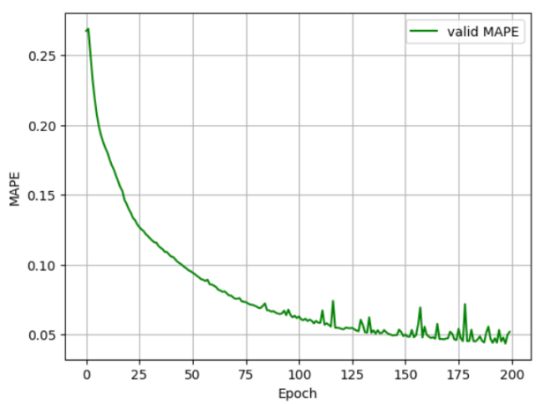
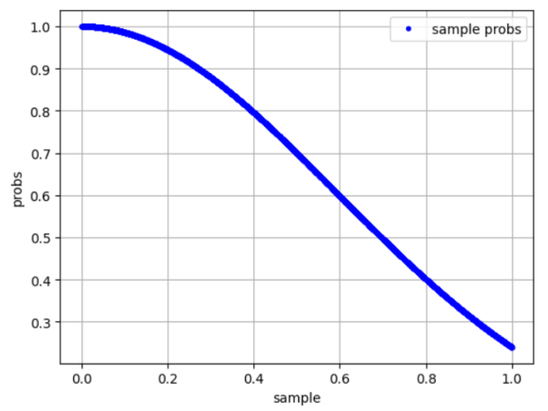
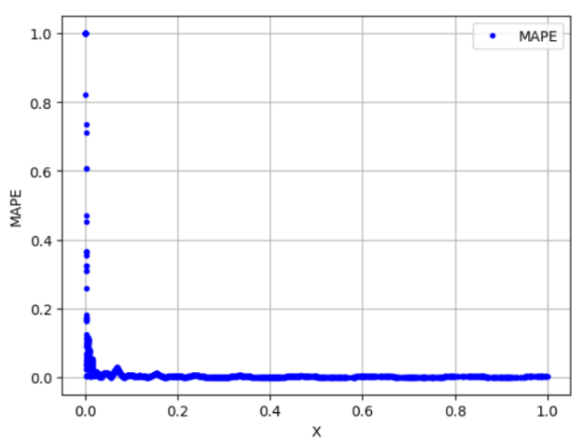
Стандартное обучение ( 2слоя)
Cэмплирование пакетов
batch=128
epoch=200
Adam (lr=0.001)
без изменения lr
Loss: MSE
mse: 8.3055e-07 rmse: 0.0009
MAPE: 0.0434
MAPE уменьшилось в ~3 раза

Slide 6
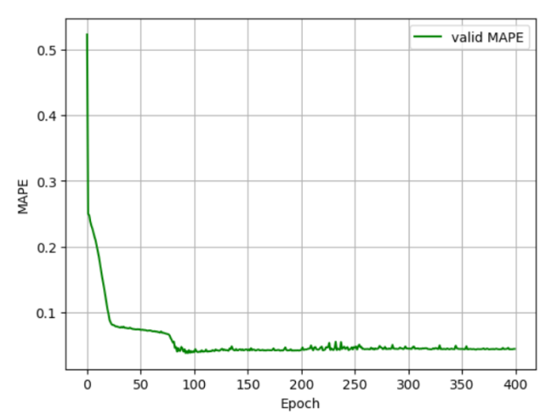
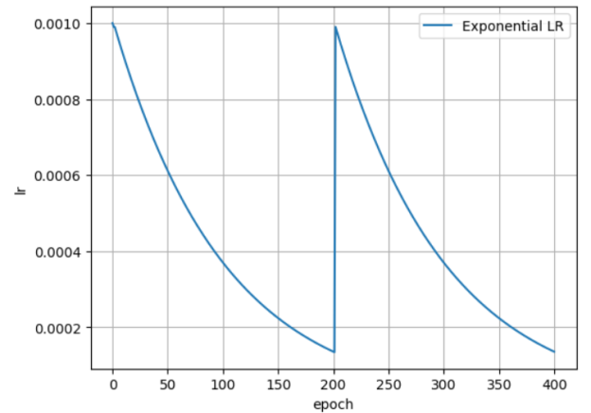
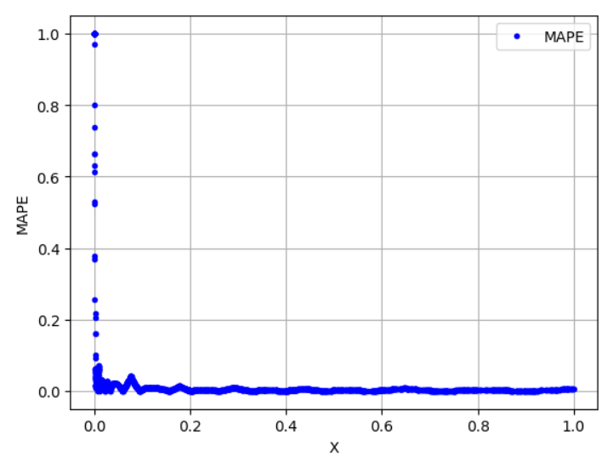
Стандартное обучение ( 2слоя)
Изменение LR
Cэмплирование пакетов
batch=128
epoch=400
Adam (начальный lr=0.001)
Loss: MSE
mse: 2.0879e-06 rmse: 0.0014
MAPE: 0.0377
MAPE уменьшилось 0.006

Slide 7
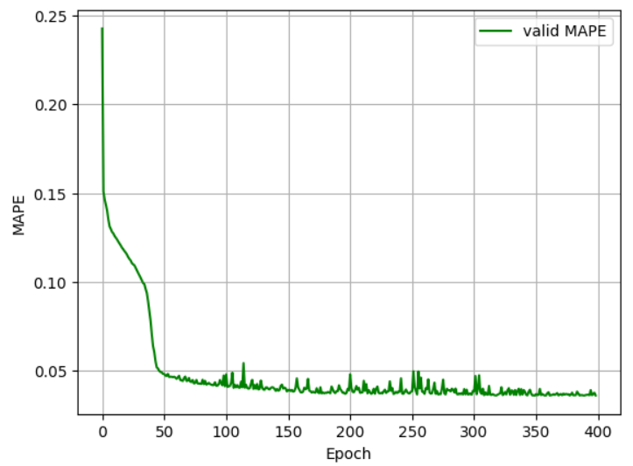
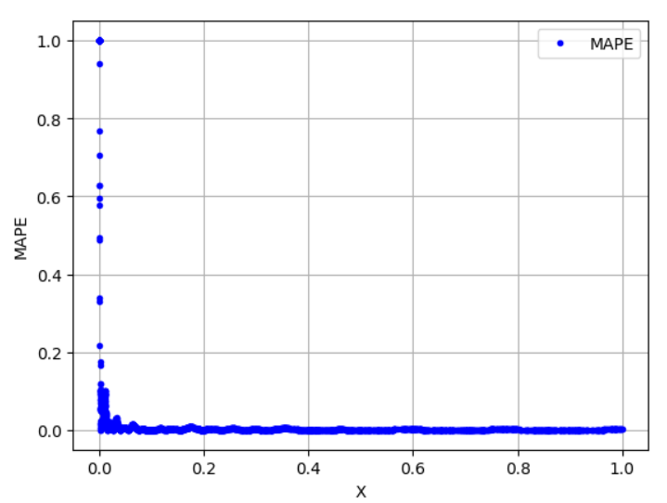
Стандартное обучение ( 3 слоя)
3 слоя: 1 – 40 – 10 – 1
Relu
Изменение LR
Cэмплирование пакетов
batch=128
epoch=400
Adam (начальный lr=0.001)
Loss: MSE
mse: 5.5170e-07 rmse: 0.0007
MAPE: 0.0362
MAPE уменьшилось на 0.001

Slide 8
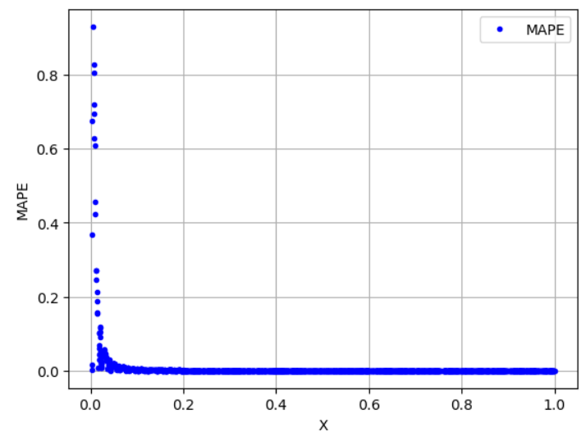
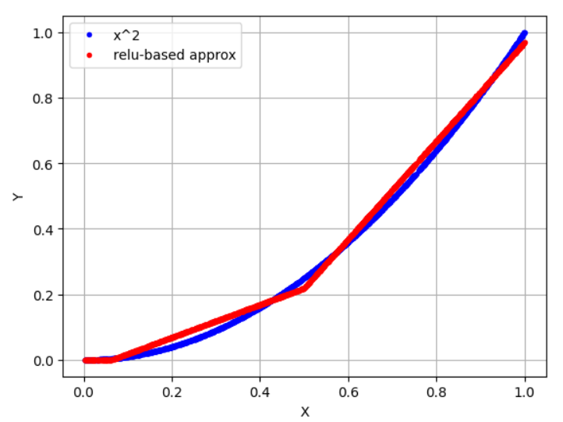
Аналитическое решение
self.xvalues = np.arange(0,1+0.0001,0.5) # узлы 0, 0.5, 1
self.l1 = nn.Linear(1, len(self.xvalues )-1)
self.l2 = nn.Linear(len(self.xvalues )-1, 1)
a_prev, b_prev = 0, 0
for i, x in enumerate(self.xvalues[:-1]):
dx = self.xvalues[i+1] - self.xvalues[i]
dy = yvalues[i+1] - yvalues[i]
a = dy/dx
b = yvalues[i] - a*x
err_shift = (yvalues[i+1] + yvalues[i]) / 2 - yfunc((self.xvalues[i+1] + self.xvalues[i]) / 2)
b = b - err_shift / 2
with torch.no_grad():
self.l1.weight[i, 0] = a - a_prev
self.l1.bias[i] = b - b_prev
a_prev = a
b_prev = b
with torch.no_grad():
self.l2.weight[0, :] = 1
self.l2.bias[0] = 0
2 слоя: 1 – 50 – 1
Relu
def forward(self, x):
x = self.l1(x) x = nn.ReLU()(x) x = self.l2(x) return x
MAPE: 0.0059
Узлы: 0, 0.5, 1

Slide 9
НС vs Аналитическое решение
Подбор
параметров
Изменение
LR
Выбор
Архитектуры
MAPE: 0.0362
?
НС
Сэмплирование
Аналитическое
решение
Алгоритм прямого
вычисления весов
MAPE: 0.0059

Slide 10
Код аналитического решения
class XFuncModule(nn.Module):
def __init__(self, xvalues, yfunc):
super().__init__()
assert all(xvalues == sorted(xvalues)), 'xvalues must be sorted’
self.xvalues = xvalues
self.l1 = nn.Linear(1, self.steps-1)
self.l2 = nn.Linear(self.steps-1, 1)
self.set_weights(yfunc)
def set_weights(self, yfunc):
yvalues = yfunc(self.xvalues)
a_prev, b_prev = 0, 0
for i, x in enumerate(self.xvalues[:-1]):
dx = self.xvalues[i+1] - self.xvalues[i]
dy = yvalues[i+1] - yvalues[i]
a = dy/dx
b = yvalues[i] - a*x
err_shift = (yvalues[i+1] + yvalues[i]) / 2 - yfunc((self.xvalues[i+1] + self.xvalues[i]) / 2)
b = b - err_shift / 2
with torch.no_grad():
self.l1.weight[i, 0] = a - a_prev
self.l1.bias[i] = b - b_prev
a_prev = a
b_prev = b
with torch.no_grad():
self.l2.weight[0, :] = 1
self.l2.bias[0] = 0
yfunc = lambda x: x**2
interp_range = np.arange(0,1+0.0001,0.02)
x2m = XFuncModule(interp_range , yfunc)
x_val = torch.rand(2000, 1)
y_val=x_val*x_val
res_model = x2m(x_val).detach().numpy().flatten()
res_true=y_val.numpy()[:,0]
mape_val=np.mean(np.abs((res_true - res_model) / res_true))
print('MAPE:',mape_val)
@property
def steps(self):
return len(self.xvalues)
def forward(self, x):
x = self.l1(x)
x = nn.ReLU()(x)
x = self.l2(x)
return x

